Slide 1
종합설계1
201502039 김종운
201702073 정지수

Slide 2
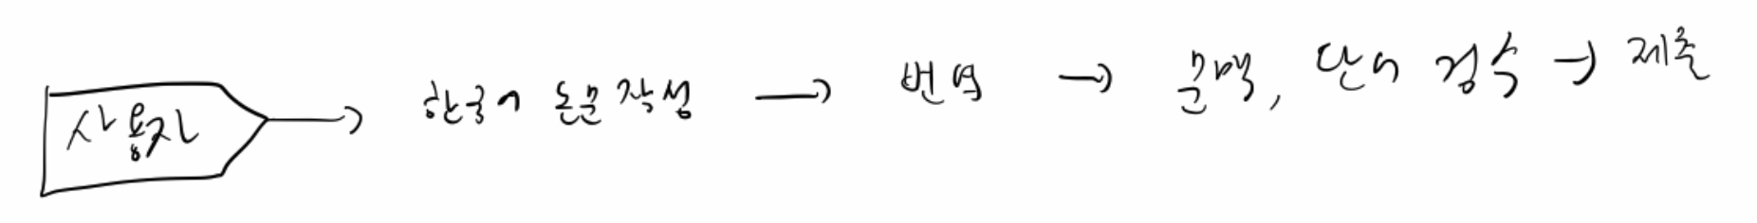
김종운 – 문제, Map
문제
한국어로 작성한 논문을 영문으로 옮기려고 할 때 영어를 잘 하지 못하여도 자연스러운 문장들로 번역하는 서비스를 제공하고 싶다.
구체적인 문제 : 자연스러운 문체로 한국어 논문을 영어로 번역한다.
영어를 잘 못하는 사람이 번역을 직접 할 경우 많은 시간 투자가 필요하다.
일반적으로 사용하는 번역기 사용시 논문에 쓰이는 문체와 거리가 생길 수 있다.

Slide 3
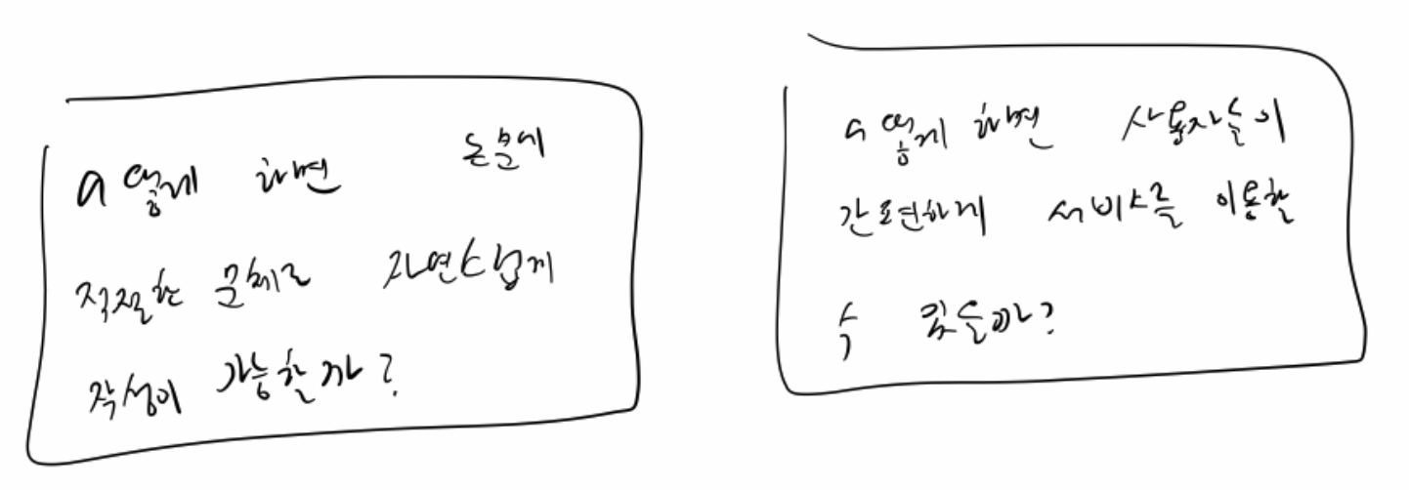
김종운 – HMW합병
- 어떻게 하면 영어로 작성 시 적절한 단어를 선택할 수 있을까?
- 어떻게 하면 문맥을 더 자연스럽게 작성할 수 있을까?
- 어떻게 하면 더 빠르게 작성할 수 있을까?
- 어떻게 하면 사용자들이 간편하게 서비스를 이용할 수 있을까?

Slide 4
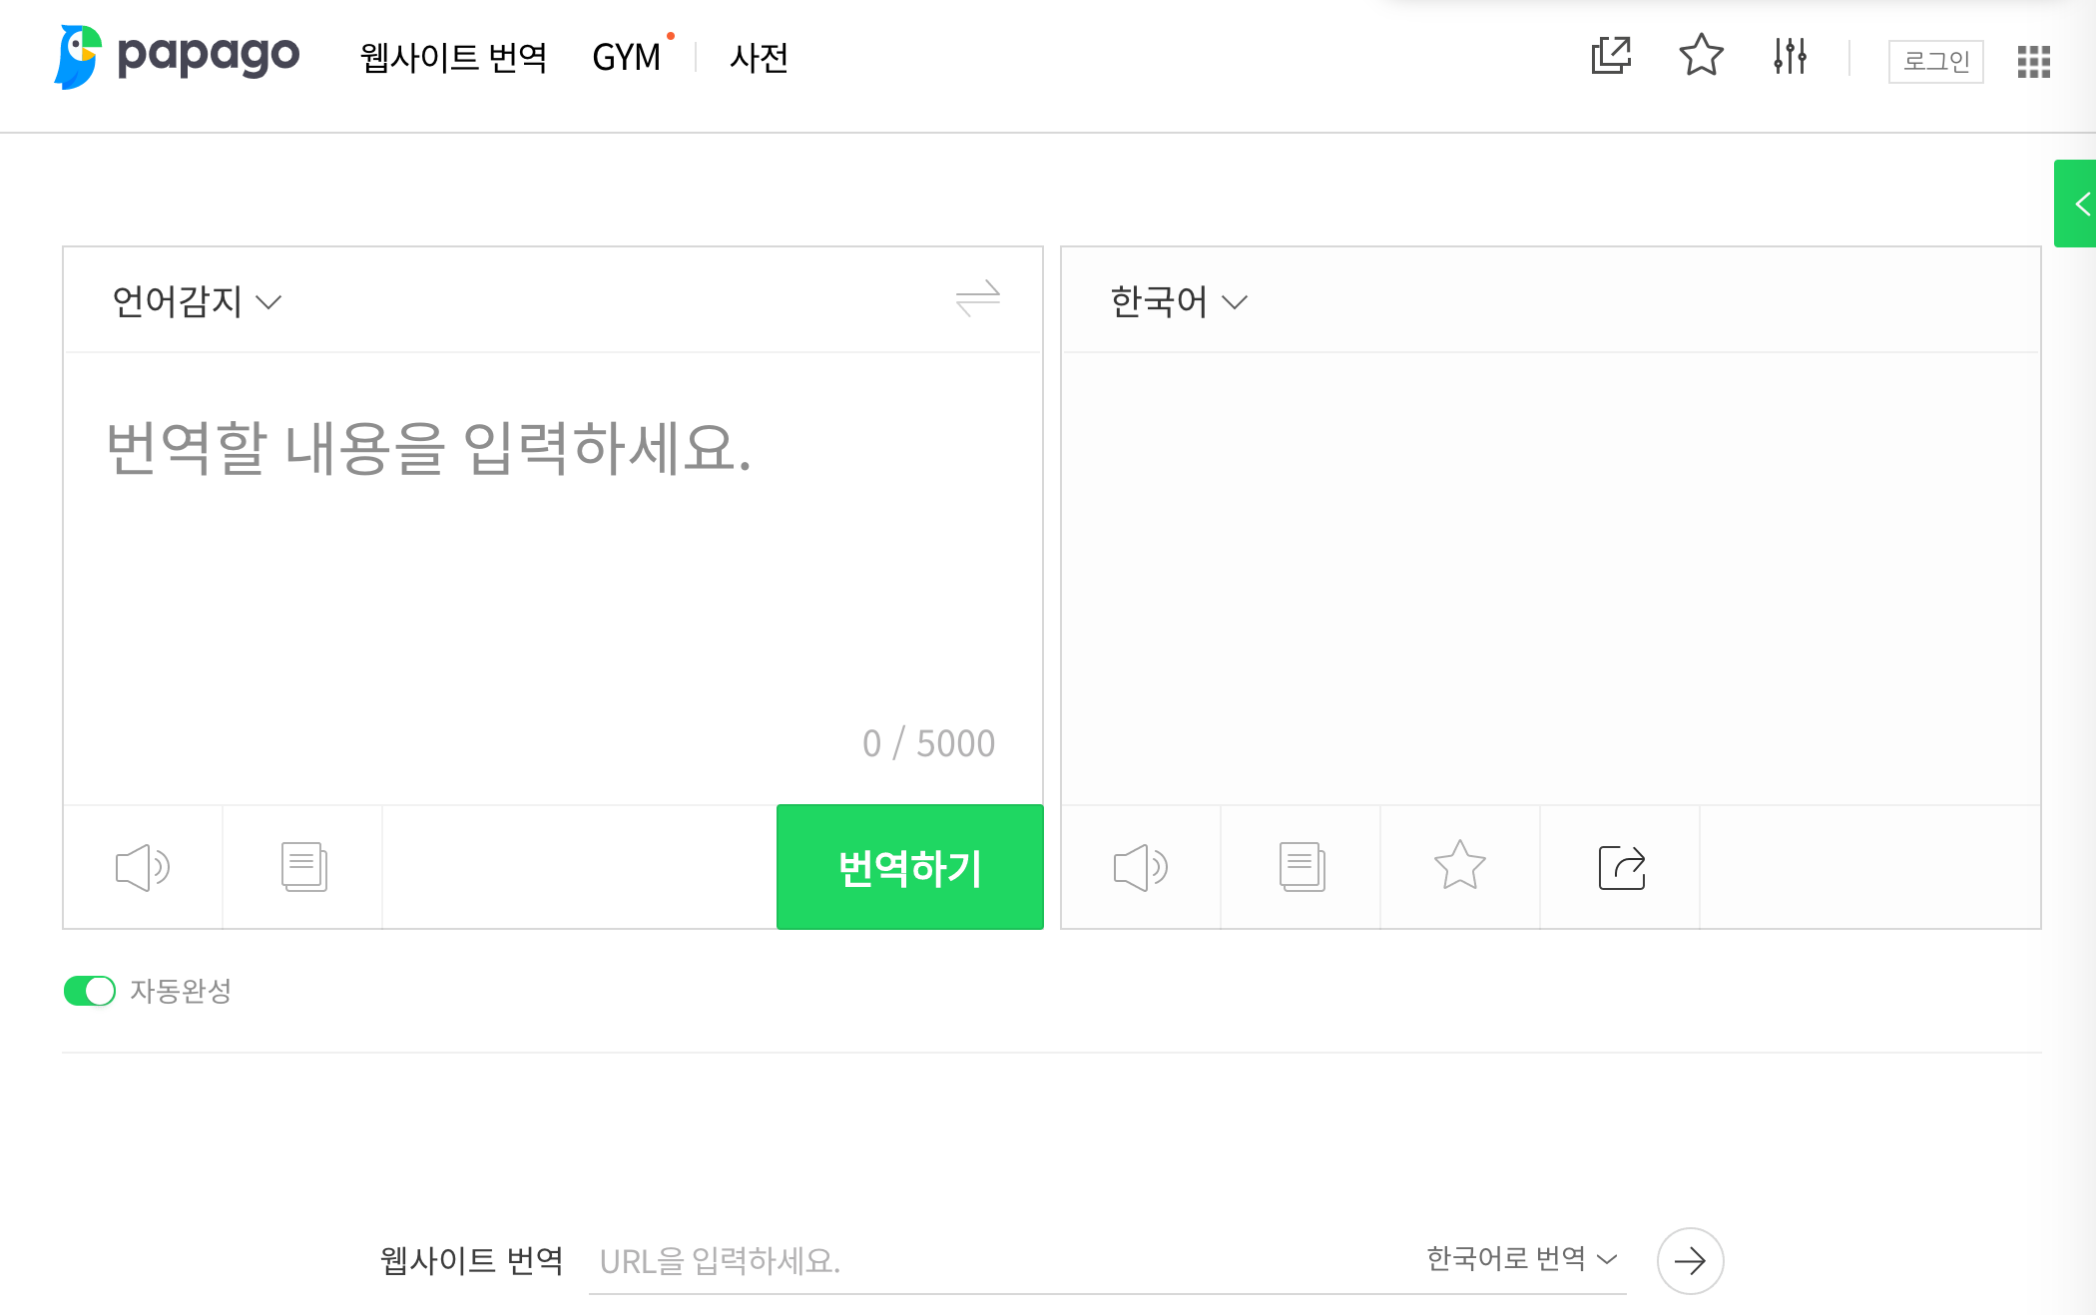
김종운 – 라이트닝 데모
- 어떻게 하면 사용자들이 간편하게 서비스를 이용할 수 있을까?
<-파파고 번역 페이지
이렇게 직관적인 구성으로 웹 서비스를 하면 사용자가 접근하기도 사용하기도 편할 것이라고 생각된다.

Slide 5
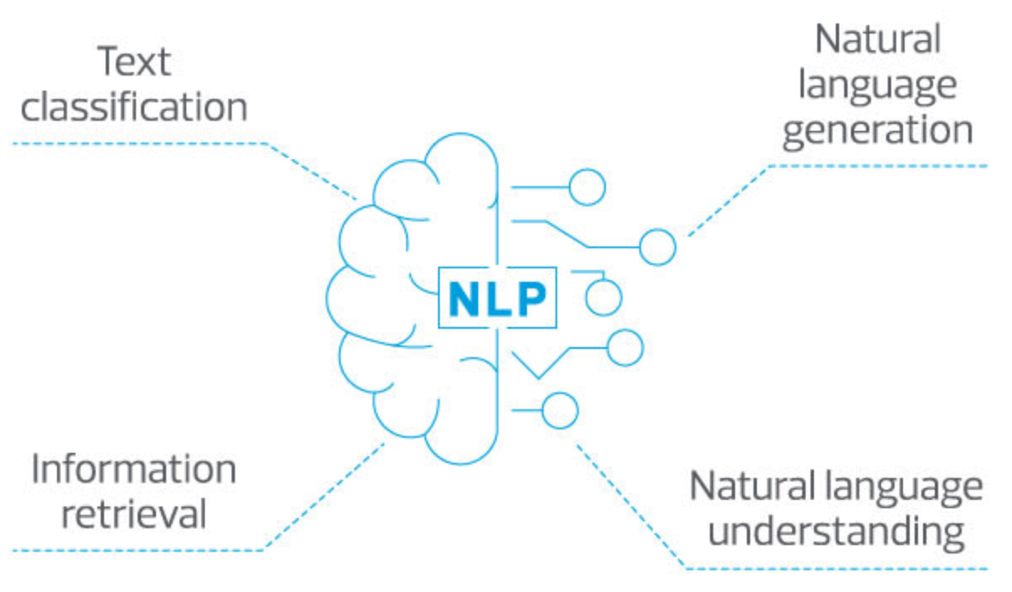
김종운 – 라이트닝 데모
- 어떻게 하면 영어로 작성 시 적절한 단어 선택을 할 수 있을까?
현재 올라온 수많은 논문들을 분석하고 딥러닝 기술과 자연어 처리 기술을 활용하여 데이터를 학습시켜 적절한 단어를 선택한다.

Slide 6
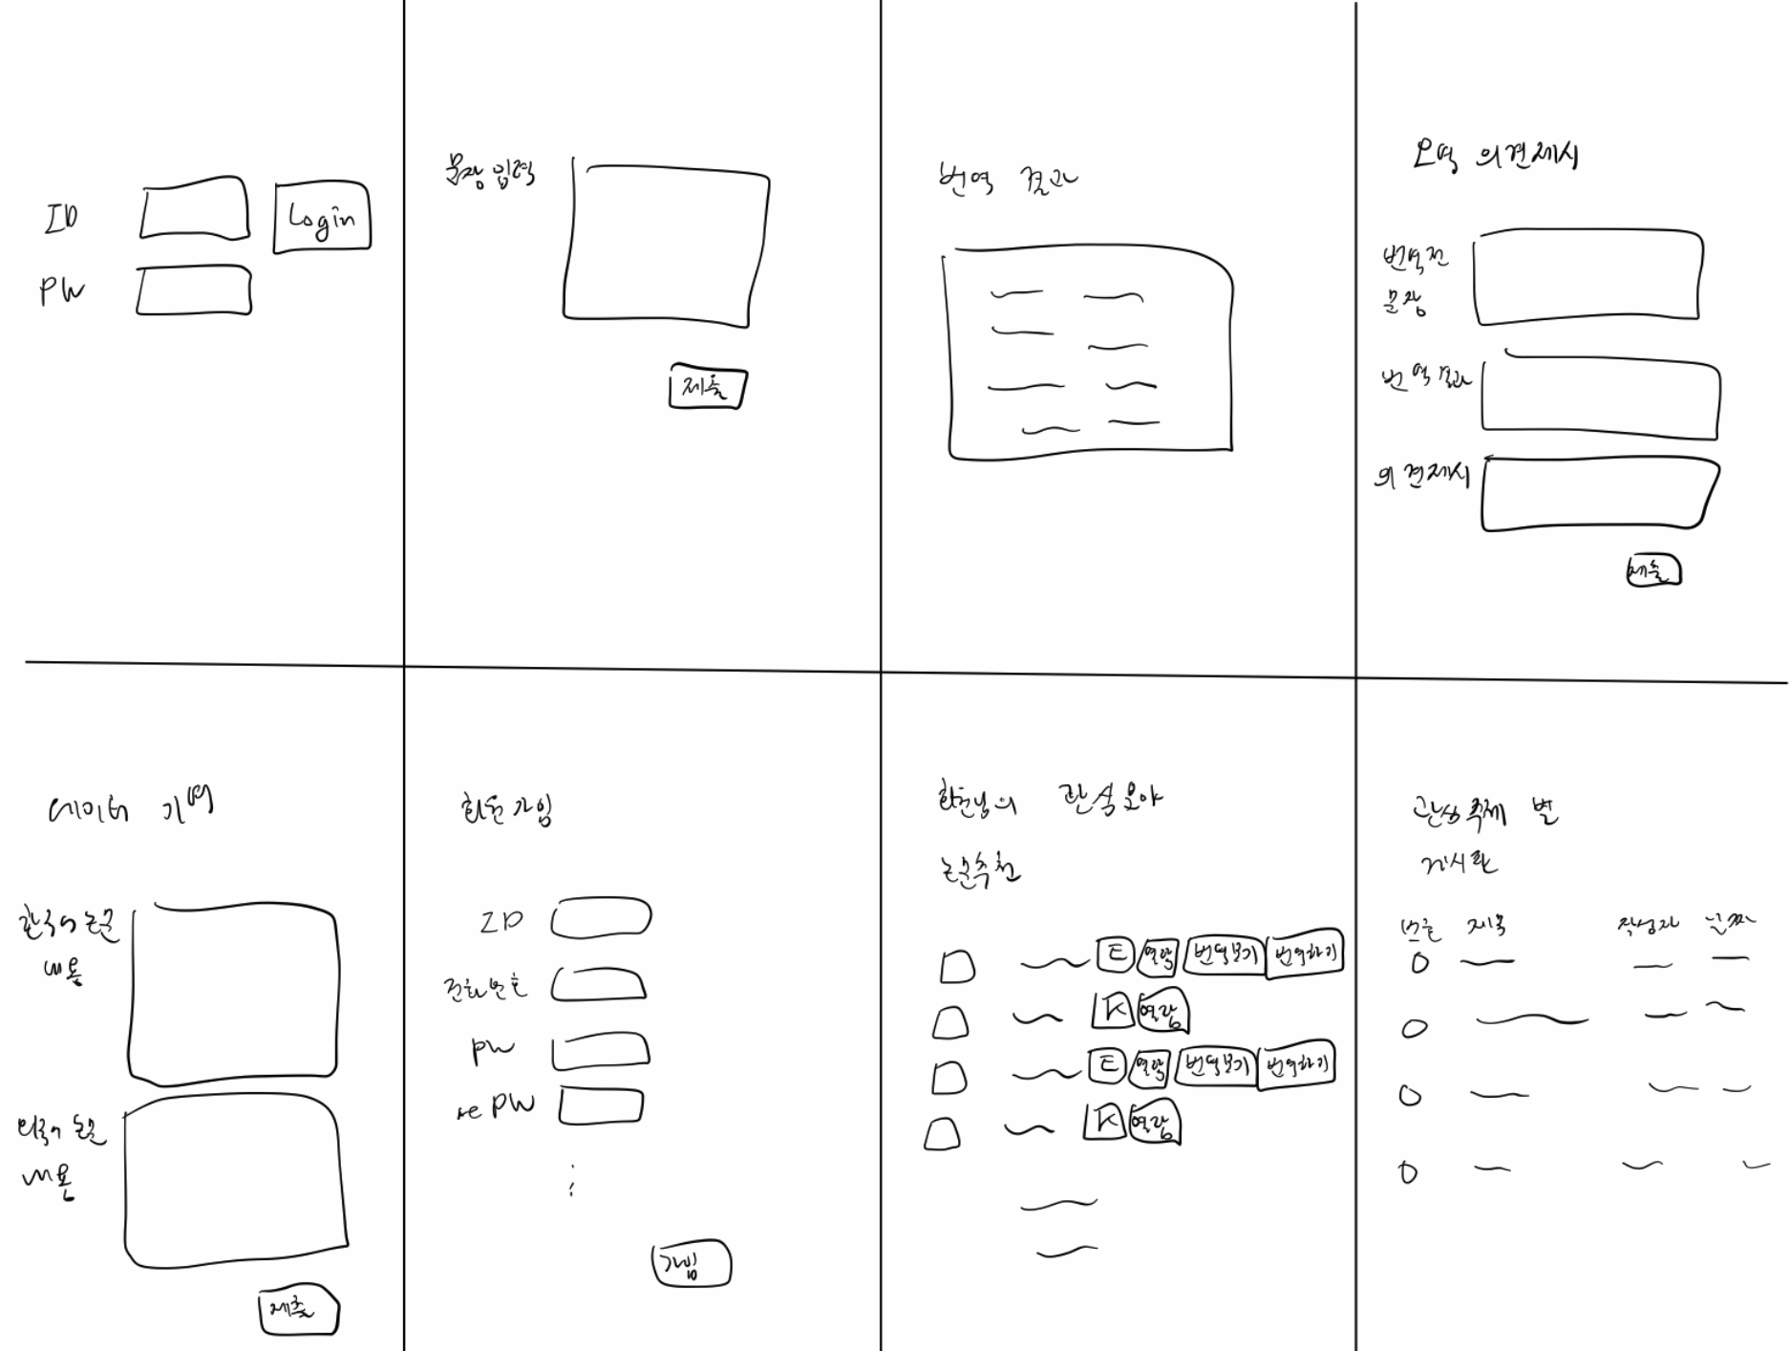
김종운 – Crazy 8’s

Slide 7
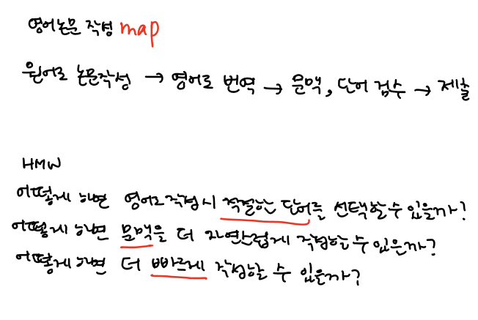
정지수 – 문제, Map, HMW
문제
한국어로 작성한 논문을 영문으로 옮기려고 할 때 영어를 잘 하지 못하여도 자연스러운 문장들로 번역하는 데에 어려움.
영어를 잘 못하는 사람이 번역을 직접 할 경우 많은 시간 투자가 필요.
일반적으로 사용하는 번역기 사용시 논문에 쓰이는 문체, 단어와 거리가 생길 수 있음
HMW 병합
- 어떻게 하면 영어로 작성 시 적절한 단어를 선택할 수 있을까?
- 어떻게 하면 문맥을 더 자연스럽게 작성할 수 있을까?
- 어떻게 하면 더 빠르게 작성할 수 있을까?
- 어떻게 하면 사용자들이 간편하게 서비스를 이용할 수 있을까

Slide 8
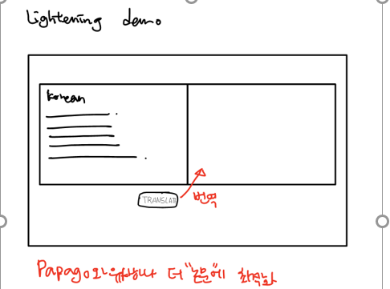
정지수 – 라이트닝 데모
- 어떻게 하면 더 빠르게 작성할 수 있을까?

Slide 9
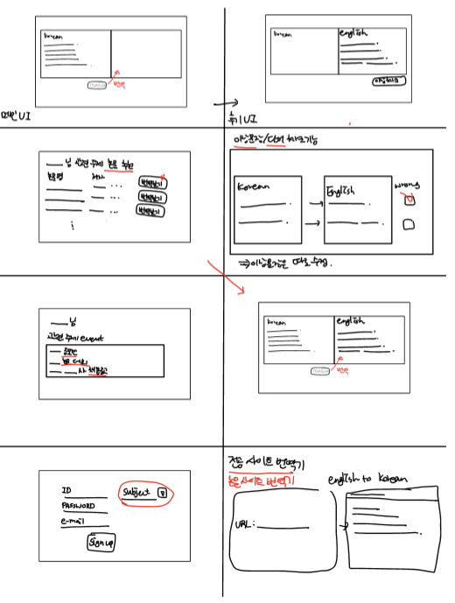
정지수 – Crazy 8s
(좌측부터 시계방향)
메인 번역 UI
번역 완료 UI
피드백 작성 UI
논문 번역 UI
전공 웹사이트 번역기
회원가입 시 관심 주제 등록
관심 주제 관련 행사 안내 UI
관심주제 관련 논문 추천 UI

